Slide 1
Уважаемые читатели
Библиотека ХТИ - филиала СФУ отдел «Абонемент» представляет вашему вниманию обзор литературы по теме
«Химия. Основные понятия и законы».
Представленный материал содержит 15 библиографических описаний документов.
Хронологический охват обзора с 1983 года по 2017 год.
Библиографическое описание составлено в соответствии с Межгосударственным стандартом
ГОСТ 7.1-2003 «Библиографическая запись. Библиографическое описание. Общие требования и правила составления».
Представленную литературу вы сможете получить посетив отдел «Абонемент» библиотеки ХТИ - филиала СФУ, в корпусе «Б» по адресу: ул. Комарова, 15 (2 этаж), аудитория № 202

Slide 2

24.2
А86
Артеменко А.И.
Справочное руководство по химии : справочное пособие / А.И. Артеменко. - М. : Высшая школа, 1990. - 303 с.
Аннотация: Руководство включает основные теоретические положения неорганической, органической, физической и аналитической химии, электрохимии, термодинамике. Приведен обширный справочный материал по продукта неорганического и органического синтеза, по строительным материалам. Справочное руководство рассчитано на студентов, лаборантов вузов.
Экземпляры: всего: аб. - 1

Slide 3
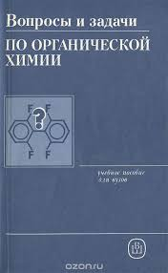
24.2
В – 74
Вопросы и задачи по органической химии: Учебное пособие / Т.К. Веселовская, И.В. Мучинская и др.,- 2-е изд. Перераб.,и доп. – М.: Высш. шк. 1988г – 255 с.: ил.
Аннотация: Сборник содержит систематически подобранные вопросы и задачи по курсу органической химии. Серьезно внимание уделено спектральным методам исследования структуры органических соединений. Увеличено число задач, способствующих развитию творческого мышления.
Экземпляры: аб: - 1

Slide 4

24я73
Г 32
Гельфман М. И.
Химия : учебник.; рекомендовано МО РФ / М. И. Гельфман, В. П. Юстратов. - 4-е изд., стереотипное. - СПб. : Лань, 2008. - 480 с. -
Аннотация: Изложены современные представления о строении атомов, молекул, кристаллических веществ и о природе химической связи. Рассмотрены закономерности протекания химических реакций и электрохимические процессы. Приводится обзор химических свойств неметаллов и металлов. Дано описание фазовых равновесий дисперсных систем.
Экземпляры: всего:90 - аб.(84), №4(2), Чз №2(2), Чз №1(2)

Slide 5

24.1я73
Г 54
Глинка Н. Л.
Общая химия : учебник.; допущено МО РФ / Н. Л. Глинка. - 18-е изд., испр. и доп.-М. : Юрайт, 2011.-886 с.
Аннотация: Изложены теоретические и практические основы курса общей химии. Большое внимание уделено строению атомов и молекул, закономерностям протекания химических реакций. расширен материал по биохимии и проблемам взаимодействия человека с окружающей средой.
Экземпляры: всего:40 - аб.(34), Чз №1(2), Чз №2(2), №4(2)
2008. - 728 с.- всего: - аб.(49);
2005. - 728 с.- всего: - аб.(74),

Slide 6

24.54я73
Д 25
Девисилов В. А.
Теория горения и взрыва: практику : учебное пособие.; рекомендовано УМО по университетскому образованию / В. А. Девисилов, Т. И. Дроздова, С. С. Тимофеева. - М. : Форум, 2012. - 352 с. -
Аннотация: Рассмотрены явления, возникающие при горении и взрыве.
Экземпляры: всего:5 - аб.(4), Чз №1(1)

Slide 7

24.1
Е78
Ерохин Ю.М.
Сборник задач и упражнений по химии (с дидактическим материалом) : учебное пособие / Ю.М. Ерохин, В.И. Фролов. - 2-е изд., испр. и доп. - М. : Высшая школа, 1998. - 304 с.
Аннотация: Учебное пособие содержит вопросы, упражнения и задачи для усвоения теоретических вопросов программы по химии, примеры решения задач и выполнения упражнений.
Экземпляры: всего:2 - аб.(2)

Slide 8

24.1я73
К 68
Коровин Н. В.
Общая химия : учебник / Н. В. Коровин. - 15-е изд., перераб. - М. : Издательский центр "Академия", 2014. - 496 с. - (Бакалавриат)
Аннотация: Изложены современные представления о строении атомов и химические связи.
Экземпляры: всего:20 - аб.(16), Чз №1(2), Чз №2(2)
2005. - 357 с.всего: - аб.(90),

Slide 9

24
К68
Коровин Н. В.
Лабораторные работы по химии : учеб. пособие для вузов / Н.В. Коровин. - 2-е изд., испр. и доп. - М. : Высшая школа, 1998. - 256 с.
Аннотация: В сборник включены работы по разделам: строение вещества, общие закономерности химических реакций, растворы и другие дисперсные системы, общая характеристика химических элементов и их соединений, специальные вопросы по химии.
Экземпляры: всего:123 - ЧЗ №2(4), аб.(117), Чз №1(2)

Slide 10
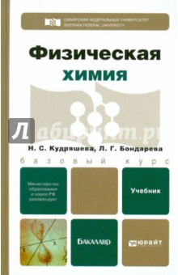
24.5я73
К 88
Кудряшева Н. С.
Физическая химия : учебник / Н. С. Кудряшева, Л. Г. Бондарева. - М. : Юрайт, 2014. - 340 с. - (Серия: Бакалавр. Базовый курс)
Аннотация: Для студентов биологических специальностей и биофизиков, а также других естественно - научных и инженерно-технических направлений и специальностей.
Экземпляры: всего:28 - аб.(22), Чз №1(5), Чз №2(1)

Slide 11

24.5
О-60
Опаловский А.А.
На краю периодической системы: - М.: Химия 1985 – 224с.,ил.
Аннотация: Книга адресована специалистам, интересующимся проблемами неорганической химии
Экземпляры: аб - 1

Slide 12
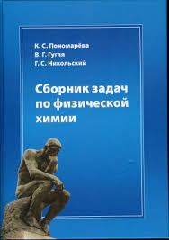
24.5я73
П 56
Пономарева К. С.
Сборник задач по физической химии : учебное пособие.; допущено МО и науки РФ / К. С. Пономарева, В. Г. Гугля , Г. С. Никольский. - 2-е изд., испр. - М. : МИСиС, 2008. - 340 с.
Аннотация: Примеры и задачи составлены по основным разделам физической химии и соответствуют действующим программам этого курса, рекомендуемым для металлургических и материаловедческих направлений подготовки.
Экземпляры: всего:6 - аб.(5), Чз №1(1)

Slide 13
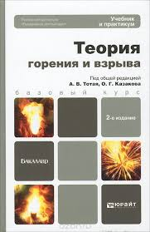
24.54я73
Т 33
Теория горения и взрыва : учебник и практикум / О. Г. Казаков; под общ. ред. А. В. Тотай, О. Г. Казакова. - 2-е изд., перераб. и доп. - М. : Издательство Юрайт, 2014. - 295 с. - (Бакалавр. Базовый курс)
Аннотация: В процессе рассматриваются процессы неуправляемого горения и взрыва с позиции физико-химических законов.
Экземпляры: всего:15 - Чз №1(2), Чз №2(2), аб.(11)

Slide 14

38.1+24.1я73
Т 85
Тупикин Е. И.
Химия в строительстве : учебное пособие для вузов / Е. И. Тупикин. - 2-е изд., испр. и доп. - М. : Издательство Юрайт, 2017. - 180 с.
Аннотация: В пособии кратко рассматриваются вопросы по общей химии, рассматривается взаимосвязь строительства и возникновения и разрешения экологических проблем, связанных с ним.
Экземпляры: всего:5 - Чз №2(2), аб.(3)

Slide 15
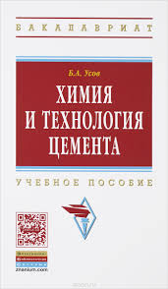
24.1: 38.32я73
У 76
Усов Б. А.
Химия и технология цемента : учебное пособие / Б. А. Усов. - 2-е изд. - М. : ИНФРА-М, 2016. - 158 с.
Аннотация: В учебном пособии кратко изложены вопросы высокотемпературной химии, технологии получения и применения портландцемента.
Экземпляры: всего:5 - Чз №2(2), аб.(3)

Slide 16

24.1я73
Х 46
Химия: основные понятия, термины и законы : учебное пособие / Л. Н. Блинов [и др.]. - М. : КНОРУС, 2011. - 160 с.
Аннотация: В пособии представлено современное интегрированное изложение базисных понятий, терминов и законов химии. Они вводятся последовательно, в соответствии с логикой дисциплины и с основными разделами курса.
Экземпляры: всего:15 - аб.(11), №4(1), Чз №2(1), Чз №1(2)

